Slide 1
HPC - advanced
A.A. 2017-2018

Slide 2
“STANDARD” MD
PDB
PRE-PROCESSING
SIMULATION
TRAJECTORY
DATA-ANALYSIS
∆G_{bind}
∆∆G_{bind}
…

Slide 3

But what if we want more???
MATH-“FREE” slides,
qualcuno di cui ci fidiamo garantisce ☺

Slide 4
Timescale
Vibrazioni atomiche
Formazione di eliche
Fast-folding
proteins
Standard-Folding
proteins
Isomerizzazioni
Slow-folding
proteins
fs
10⁻¹⁵
ps
10⁻¹²
ns
10⁻⁹
µs
10⁻⁶
ms
10⁻³
s
10⁰

Slide 5
So, we want more…
Non è possibile iniziare lo step N+1 finché non abbiamo finito N, N-1…
Ad ogni step molti dati devono essere inviati a tutti i processori/nodi,
è necessaria una interconnessione molto efficente!
PS: usare più CPU non è sempre la scelta più veloce…
La scalabilità è problema-specifica!

Slide 6
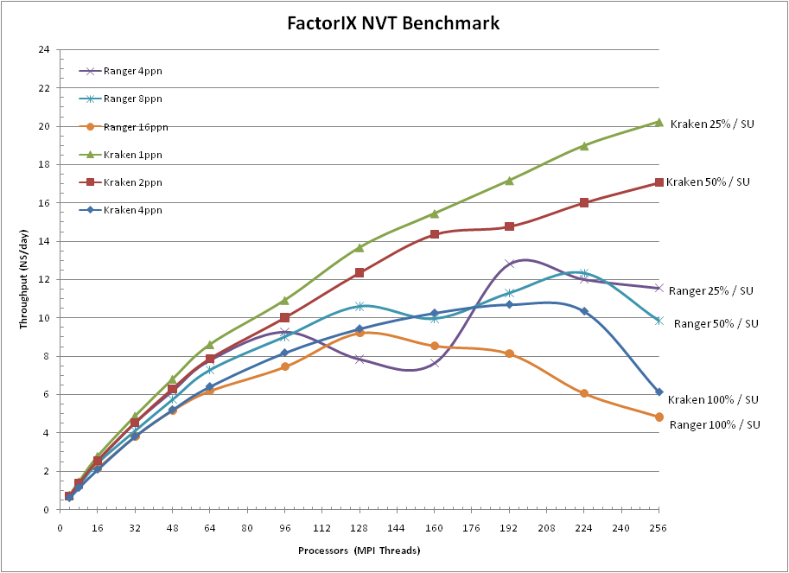
Scaling
Ranger: ogni nodo ha 4 Quad Core AMD 2.3 GHz, SDR Infiniband interconnect
Kraken: ogni nodo ha 1 Quad Core AMD 2.3 GHz, Cray CStar2 interconnect

Slide 7
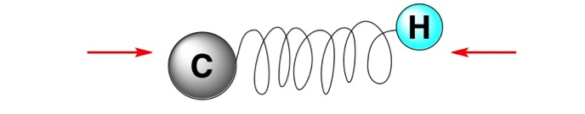
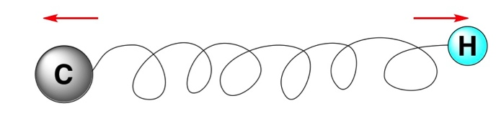
SHAKE & Hydrogen Mass Repartitioning
In MD il timestep (δt) è determinato dai movimenti più rapidi presenti!
…stretching dei legami coinvolgenti gli atomi leggeri, H 1 fs
L’algorismo SHAKE applicato ai legami che coinvolgono H ne “limita” la mobilità, consentendo di portare il δt a 2 fs.
Hydrogen Mass Repartitioning:
  R-CH₂-R (H ≈ 1) *2 C ≈ 12 tot ≈ 14
  R-CH₂-R_{repartitioned} (H ≈ 3) *2 C ≈ 8 tot ≈ 14

Slide 8
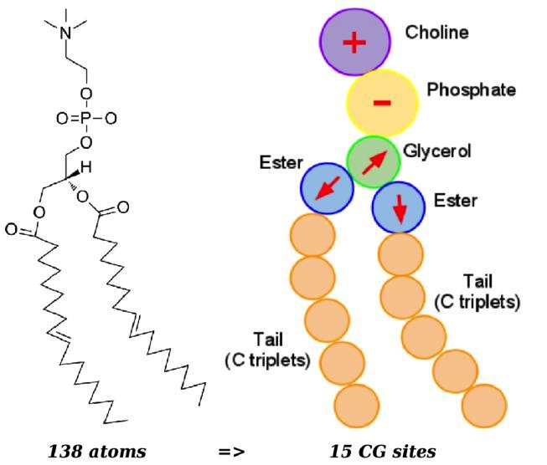
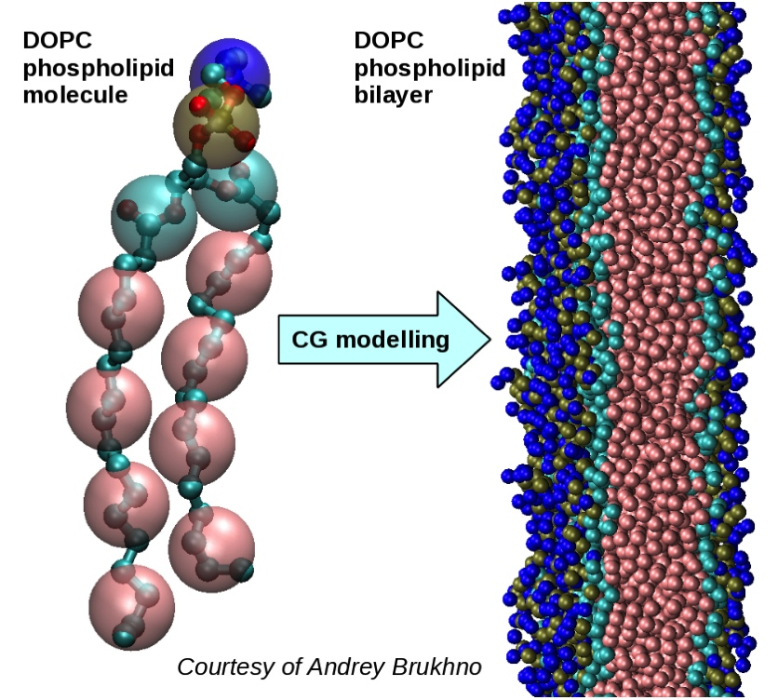
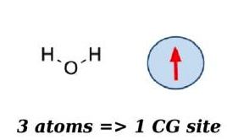
Coarse-grained MD

Slide 9
We want even more
Graphic Processing Unit (GPU)
Processore specifico per accelerare il rendering in computer-graphic
Sviluppo guidato da un’industria videoludica da 150 *10⁹ $...
    NSF 7 *10⁹ $, NIH 30 *10⁹ $...
In rapidissimo sviluppo!
Prezzo & consumo, a parità di prestazioni, molto inferiori!

Slide 10
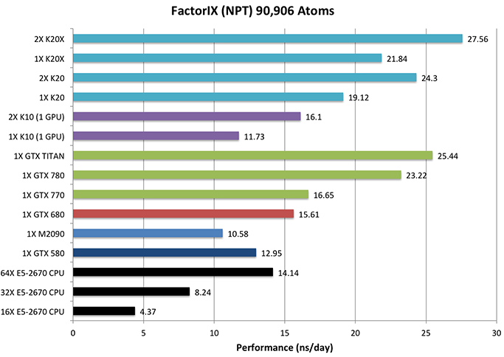
~ 3’000 $
~ 1’500 $
*2/4/8…

Slide 11
CPU vs GPU
CPU
GPU
Control
ALU
ALU
ALU
ALU
Cache
DRAM
*ALU: unità aritmetico-logica

Slide 12
Timescale
Vibrazioni atomiche
Formazione di eliche
Standard-Folding
Isomerizzazioni
Fast-folding
Slow-folding
fs
10⁻¹⁵
ps
10⁻¹²
ns
10⁻⁹
µs
10⁻⁶
ms
10⁻³
s
10⁰

Slide 13
Folding
Energy landscape*, tramite MD classica
*Mappatura di tutte le possibili conformazioni di una molecola e i corrispondenti valori di energia.
Dalla conformazione nativa
350 K
Dalla conformazione lineare
350 K

Slide 14
Stuck
Energia
Coordinate

Slide 15
T-REMD
Diverse replica, a diverse temperature
  A temperature elevate si introducono restraint (chiralità…)
  Attenzione che a T>373 °K bolle l’acqua…
Calcola la probabilità di uno scambio (esistenza delle diverse configurazioni alle diverse temperature) ad intervalli regolari:
  se lo scambio ha successo vengono scalate le velocità (modifico solo l’E_{kin}) per raggiungere la temperatura target;
Altamente parallelizzabile

Slide 16
T-REMD
Replica 1
400 °K
Replica 2
375 °K
Replica 3
350 °K
Replica 4
325 °K
Replica 5
300 °K
Tempo

Slide 17
Much better
Energy surface, from T-REMD
Dalla conformazione nativa
350 K
Dalla conformazione lineare
350 K

Slide 18
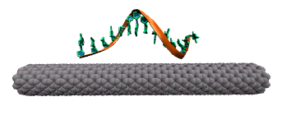
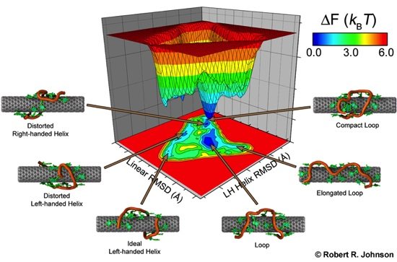
T-REMD

Slide 19
∆G_{bind}
∆G_{bind}
∆G_{bind} = ∆G_{comp} – (∆G_{rec} + ∆G_{lig})
"Corpora non agunt nisi fixata”
Paul Ehrlich, 1913

Slide 20
(∆)∆G
Di solito è d’interesse una differenza di energia libera tra due stati
  Non equilibrio
    Jarzynski – Steered Molecular Dynamic
  Equilibrio
    Thermodynamic Integration
    Umbrella Sampling

Slide 21
Thermodynamic Integration
∆G_{vac}
∆G_{bind-A}
∆G_{sol-A}
∆G_{sol-B}
∆G_{sep}
∆G_{comp}
∆G
∆G_{bind-B}
Alchimia computazionale
H(λ) = [1–f(λ)]H_{A} + f(λ)H_{B} λ = [0,1]

Slide 22
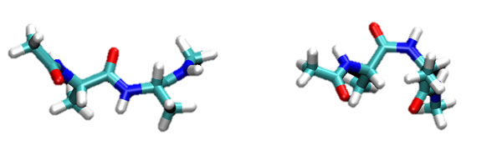
Barriere energetiche
Come forzare il passaggio di una barriera energetica senza compromettere le proprietà termodinamiche?
Transizioni spontanee molto lente… non posso aspettare MD…
ALA-ALA-ALA isomerizzazione cis/trans
Forziamo il sistema lungo una coordinata di reazione che scegliamo!

Slide 23
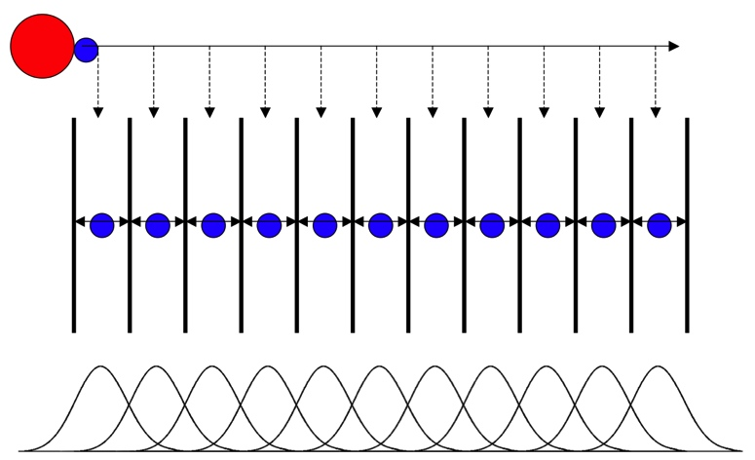
Umbrella Sampling
Lunga MD - adeguato campionamento dello spazio conformazionale -profilo di energia libera (FEP);
Ma anche sistemi molto piccoli necessitano di più di 1 ms di simulazione…
Suddivido la transizione in una serie di “finestre”;
Forzo il sistema vicino al centro di ogni finestra;
Ottengo una serie di istogrammi;
Post-processando i risultati riesco ad eliminare il bias introdotto e ricavo il FEP

Slide 24
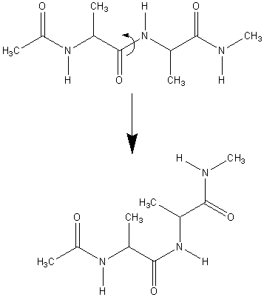
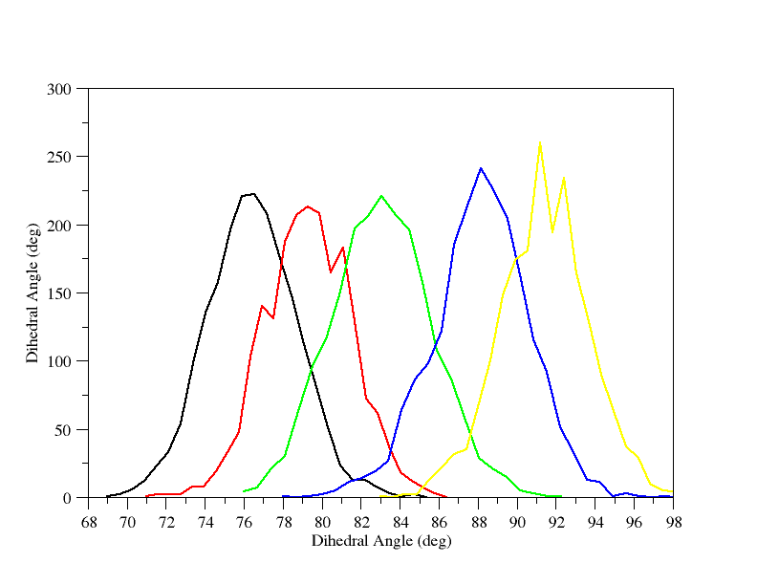
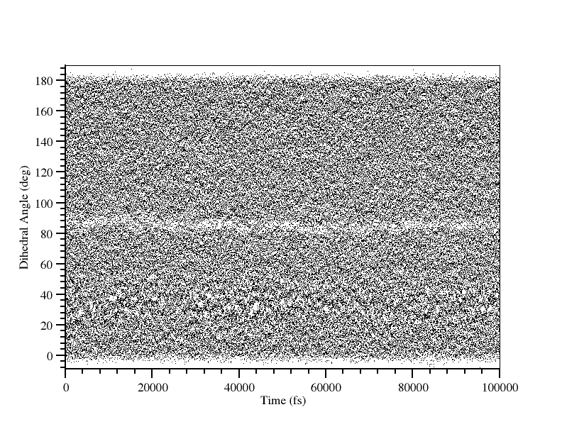
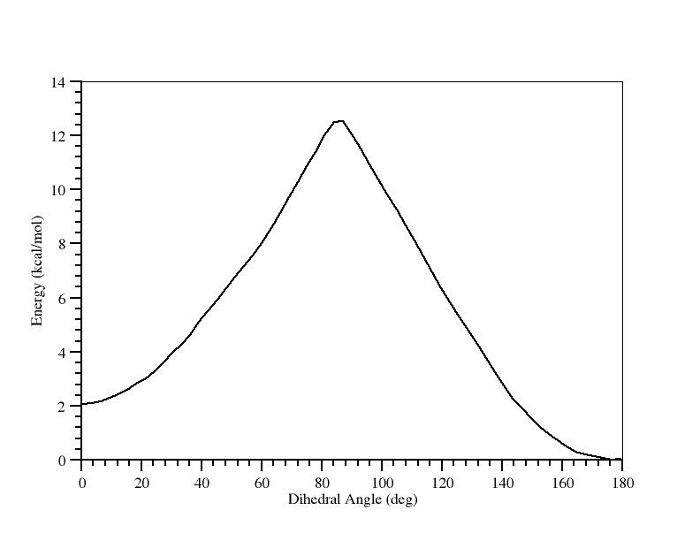
Umbrella Sampling

Slide 25
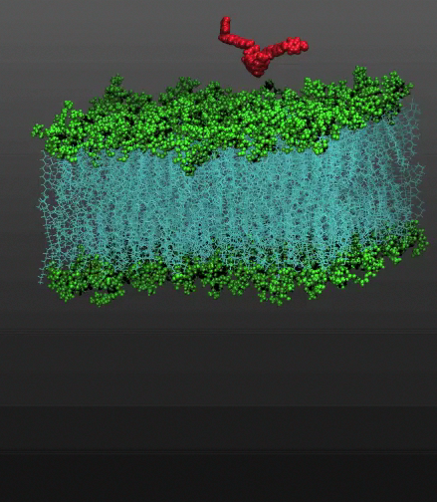
Membrane-crossing

Slide 26
SMD - Jarzynski
Jarzynski: la differenza di energia libera tra due stati A e B puo essere calcolata tramite
exp(–∆G/k_{B}T) = ⟨exp(–W/k_{B}T)⟩_{A}
  Calcolo ∆∆G eseguendo diverse SMD partendo da diverse coordinate iniziali.

Slide 27
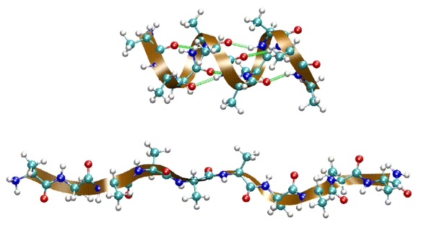
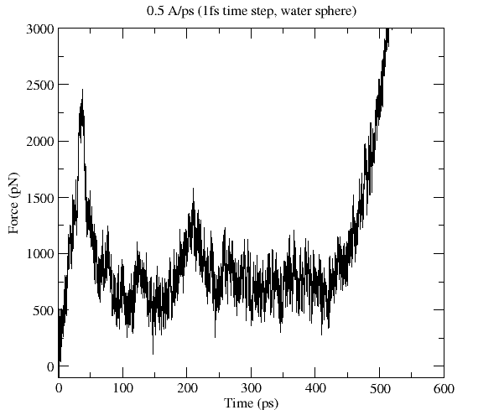
SMD, H-bond

Slide 28
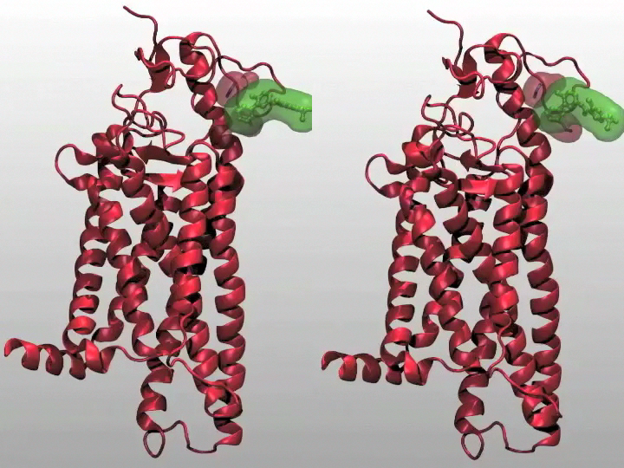
WT-MUT
Mutata
Wild Type

Slide 29
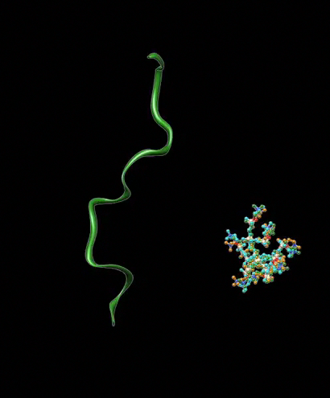
Docking & beyond

